Slide 1

7 Dicembre 2021
Esercitazione 8
Introduzione alle RPC di SUN
Bernardini Claudio
Corsetti Luca
Giardina Gianluca
Straccali Leonardo
1

Slide 2
Obiettivi esercitazione
Hard skills
Soft skills
1
Invocazione di procedure remote mediante RPC di SUN
1
Collaborazione per raggiungere un fine comune
2
Operazioni su file di testo remoti
2
Organizzazione del proprio lavoro in team
2

Slide 3
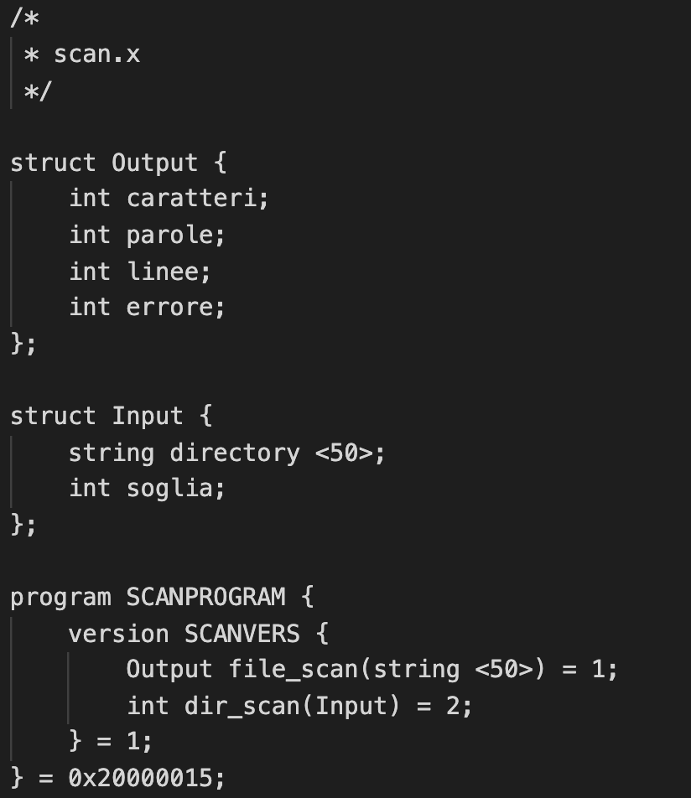
scan.x
3

Slide 4
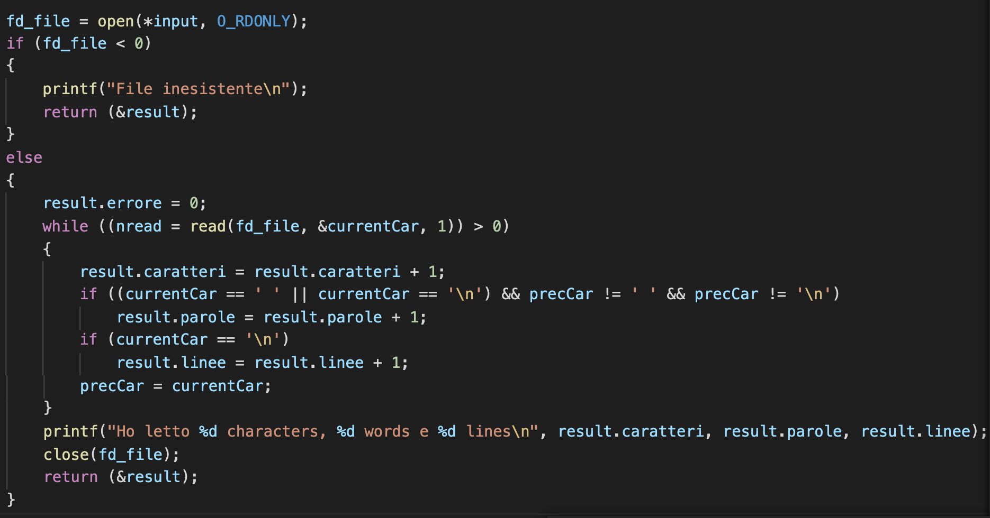
file_scan
4

Slide 5
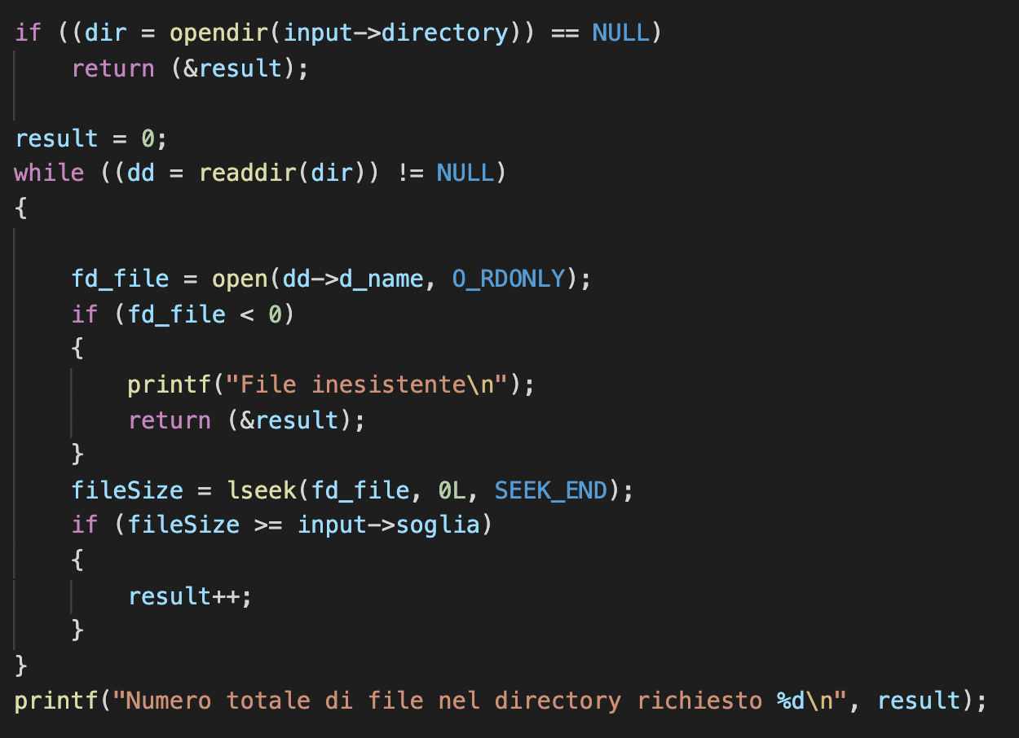
dir_scan
5

Slide 6






Gestione progetto
Coding
Team
6

Slide 7
7 Dicembre 2021
Grazie!
Bernardini Claudio
Corsetti Luca
Giardina Gianluca
Straccali Leonardo
7

